Slide 1

স্বাগতম

Slide 2
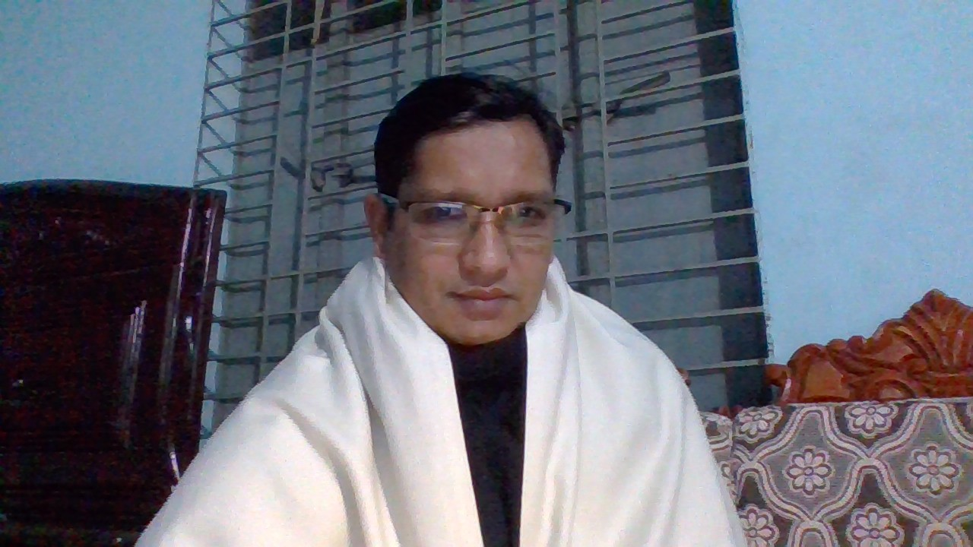
বি,এম, মিজান
সহঃপ্রধান শিক্ষক
নাগেরপাড়া বহুমূখী উচ্চবিদ্যালয়,শরীয়তপুর।

Slide 3
হিসাব বিজ্ঞান
নবম শ্রেণি
সময়ঃ ৫০ মিনিট

Slide 4
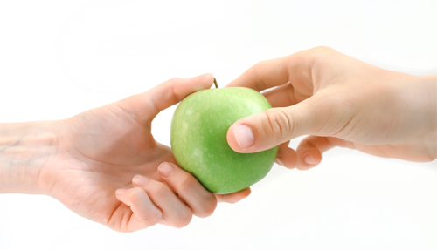

লেনদেন

Slide 5
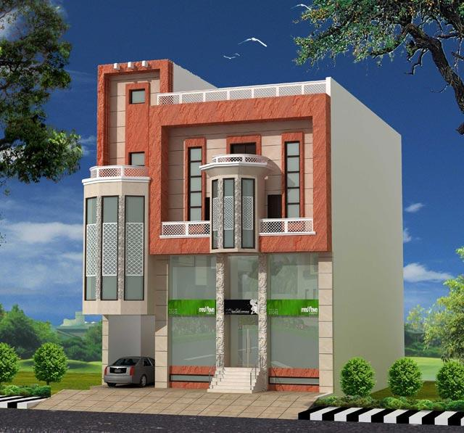
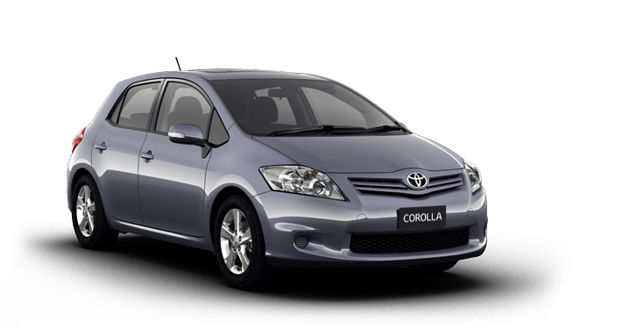
দালানকোঠা নির্মাণ
গাড়ি ক্রয়
মূলধনজাতীয় লেনদেন

Slide 6
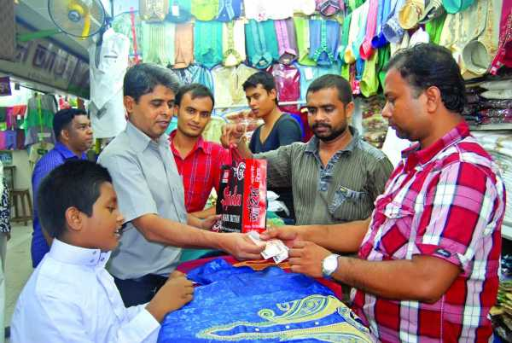

ক্রয় -বিক্রয়
মনিহারি
মুনাফাজাতীয় লেনদেন

Slide 7
মূলধন ও মুনাফা জাতীয় লেনদেনের ধারণা
চতুর্থ অধ্যায়ঃ
(মূলধন ও মুনাফাজাতীয় লেনদেন)
পৃষ্ঠা নং ৩৫-৩৮

Slide 8
শিখনফল
এই পাঠ শেষে শিক্ষার্থীরা-
মূলধন ও মুনাফা জাতীয় লেনদেন ব্যাখ্যা করতে পারবে ।
মূলধন জাতীয় ব্যয় ও মুনাফাজাতীয় ব্যয় বিলম্বিত মুনাফাজাতীয় ব্যয়ের মধ্যে পার্থক্য করতে পারবে।
প্রাপ্তি/আয়, প্রদান/ ব্যয় সম্পর্কে বিশ্লেষণ করতে পারবে।

Slide 10
লেনদেন
মূলধন জাতীয়
মুনাফা জাতীয়

Slide 11
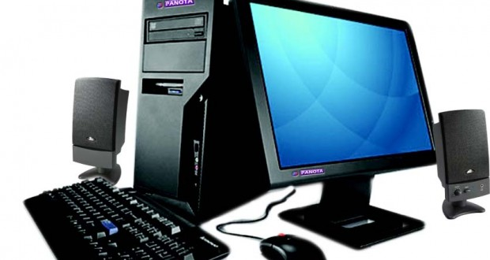
মূলধন জাতীয় লেনদেনঃ
যে সকল লেনদেনের ফলাফল দীর্ঘস্থায়ী, অনিয়মিত ও টাকার অংক অপেক্ষাকৃত বড় তা মূলধন জাতীয় লেনদেন। যেমন- কম্পিউটার ক্রয়, জমি ক্রয়, গাড়ি ক্রয় ইত্যাদি।

Slide 12
মুনাফা জাতীয় লেনদেনঃ
যে সকল লেনদেনের ফলাফল স্বল্পস্থায়ী, নিয়মিত ও টাকার অংক অপেক্ষাকৃত ছোট তা মুনাফা জাতীয় লেনদেন। যেমন- ক্রয়, বিক্রয় , মনিহারি, বেতন ও মজুরি ইত্যাদি।

Slide 13
লেনদেন
মুনাফা জাতীয়
মূলধন জাতীয়
মুনাফা জাতীয় আয়
মুনাফা জাতীয় ব্যয়
মুনাফা জাতীয় প্রদান
বিলম্বিত মুনাফা জাতীয় ব্যয়
মূলধন জাতীয় প্রাপ্তি
মূলধন জাতীয় ব্যয়
মূলধন জাতীয় আয়

Slide 14
গাড়িটির ক্রয়মূল্য ১০,০০,০০০ টাকা। ১বছর পর গাড়ির মূল্য বৃদ্ধি পাওয়া গাড়িটি ১২,০০,০০০ টাকায় বিক্রয় করেন।

Slide 15
দোকানের মালিক ২০১৬ সালের ১ডিসেম্বর তারিখে ২০,০০০ টাকার পণ্য ক্রয় করেন। ২ ডিসেম্বর তারিখে তিনি ২৫,০০০ টাকার পণ্য বিক্রয় করেন। তাছাড়া ও তিনি ৫,০০০ টাকা প্রদান করেন;যার ২,০০০ টাকা ২০১৭ সালের জন্য। উক্ত তারিখে তিনি ৩ বছরের জন্য বিজ্ঞাপন প্রদান করেন ১৫,০০০ টাকা।

Slide 16
এসো এবার একটি ভিডিও দেখি
টিভি চেনেল কে দেয়া এ ধরণের বড় অংকের বিজ্ঞাপন কোন ধরণের ব্যয়?

Slide 17
বিলম্বিত মুনাফা জাতীয় ব্যয়
বিজ্ঞাপন বাবদ অত্যধিক ব্যয়
পণ্য তৈরির পরীক্ষা ও গবেষণ ব্যয়
সম্পদ মেরামত বাবদ এককালীন অত্যধিক ব্যয়
ব্যবসায় প্রতিষ্ঠান স্থানান্তর ব্যয়

Slide 18
ক্রঃ | মূলধন ও মুনাফাজাতীয় লেনদেন | শ্রেণি এবং প্রভাব | কারণ
১। | মূলধন | মূলধন জাতীয় প্রাপ্তি/আয় | অনিয়মিত
২। | অতিরিক্ত মূলধন | ।। | ।।
৩। | ঋণ গ্রহন | ।। | ।।
৪। | পুরাতন যন্ত্রপাতি/ আসবাবপত্র/ জমি/ দালানকোঠা/ সম্পত্তি বিক্রয় | ।। | ।।
৫। | যন্ত্রপাতি/আসবাবপত্র ক্রয় | মূলধন জাতীয় ব্যয় | অনিয়মিত ও দীঃ
৬। | যন্ত্রপাতি বসানোর মজুরি | ।। | ।।
৭। | দালান নির্মান ব্যয় | ।। | ।।
৮। | নতুন যন্ত্রপাতি সংস্থাপন ব্যয় | ।। | ।।
৯। | পুরাতন যন্ত্রপাতি ক্রয় | ।। | ।।
১০। | বৈদ্যুতিক সংস্থাপন ব্যয় | ।। | ।।
১১। | যন্ত্রপাতি ক্রয় পরিবহন খরচ | ।। | ।।
১২। | টেলিফোন স্থাপন খরচ | ।। | ।।
১৩। | সুনাম/ইজারাসম্পত্তি/পেটেন্ট/ট্রেডমার্ক / জমি ক্রয় রেজিঃ ব্যয় | ।। | ।।
১৪। | ভূমি ক্রয় এবং ভূমি উন্নয়ন ব্যয় | ।। | ।।

Slide 19
১৫। | সুদ প্রাপ্তি | মূনাফা জাতীয় আয় | নিয়মিত
১৬। | শিক্ষানবিশ সেলামী প্রাপ্তি | ঐ | ঐ
১৭। | লভ্যাংশ প্রাপ্তি | ঐ | ঐ
১৮। | পন্য বিক্রয় | ঐ | ঐ
১৯। | বিনিয়োগের সুদ | ঐ | ঐ
২০। | উপভাড়া/ ভাড়া প্রাপ্তি | ঐ | ঐ
২১। | পুরাতন খবরের কাগজ বিক্রয় | ঐ | ঐ
২২। | বাড়িভাড়া প্রাপ্তি | ঐ | ঐ
২৩। | কমিশন প্রাপ্তি | ঐ | ঐ
২৪। | পন্য ক্রয় | মুনাফা জাতীয় ব্যয় | নিয়মিত
২৫। | যন্ত্রপাতির মেরামত খরচ | ঐ | ঐ
২৬। | যন্ত্রপাতির অবচয় | ঐ | ঐ
২৭। | ইজারা সম্পত্তির অবোলপন | ঐ | ঐ
২৮। | টেলিফোন/বিদ্যুৎ/ বেতন/মজুরি/ | ঐ | ঐ
২৯। | জাহাজ ভাড়া/ ক্রয় পরিবহন | ঐ | ঐ
৩০। | বিক্রয় পরিবহন/শুল্ক / | ঐ | ঐ

Slide 20
৩১। | ঋনের সুদ/ মূলধনের সুদ | ঐ | ঐ
৩২। | বিজ্ঞাপন খরচ/ মনিহারি দ্রব্য | ঐ | ঐ
৩৩। | সম্পত্তি মেরামত | ঐ | ঐ
৩৪। | বাড়িভাড়া/বাট্রা প্রদান | ঐ | ঐ
৩৫। | কর ও অভিকর | ঐ | ঐ
৩৬। | বিমা সেলামী | ঐ | ঐ
৩৭। | আগুনে বিনষ্ট পন্য | ঐ | ঐ
৩৮। | অনাদায়ী দেনা/কুঋণ | ঐ | ঐ
৩৯।
৪০।
৪১।
৪২।
৪৩।
৪৪।
৪৫।
৪৬।

Slide 21
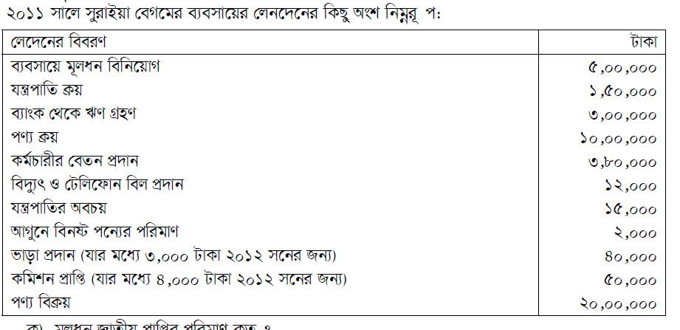
জোড়ায় কাজ
জোড়ঃ মুনাফা জাতীয় আয়ের পরিমাণ নির্ণয় কর।৪
বিজোড়ঃ মুনাফা জাতীয় ব্যয়ের পরিমাণ নির্ণয় কর। ৪

Slide 22
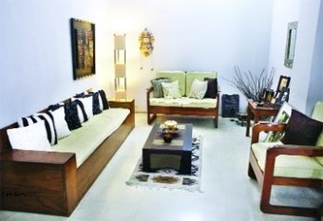
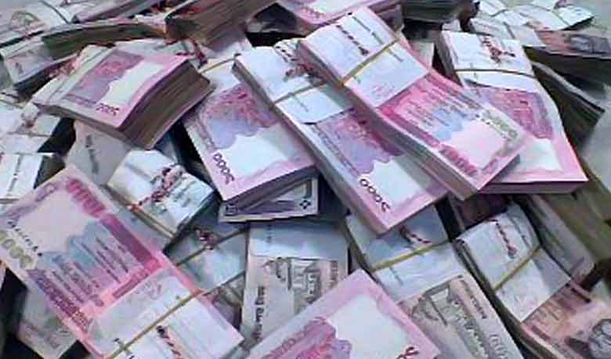
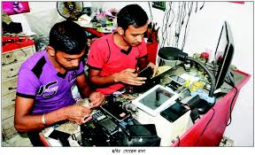
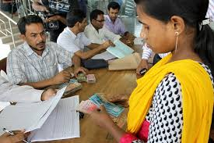
ছবি দেখে কোনটি কোন ধরণের লেনদেন বলি বলিঃ
আসবাব পত্র ক্রয়
মূলধন বিনিয়োগ
মেরামত খরচ
বেতন প্রদান

